Slide 1


Функции. Циклы. Объекты. This. Часть 2

Slide 2

План лекции:
Область видимости, this, контекст выполнения функции
Замыкание
Флаги и дескрипторы свойств, заморозка свойств
Свойства - геттеры и сеттеры
Прототипное наследование объектов
Рекурсия
Циклы

Slide 3
Область видимости функций.
Локальные переменные функции видны только внутри этой функции.
Функция обладает полным доступом к внешним переменным и может изменять их значение.
Внешняя переменная используется, только если внутри функции нет такой локальной.
Переменные, объявленные снаружи всех функций называются глобальными.

Slide 4
This
Для доступа к информации внутри объекта метод может использовать ключевое слово this.
Значение this – это объект, внутри которого объявлен метод. То есть это объект «перед точкой», который использовался для вызова метода.
Значение this вычисляется во время выполнения кода и зависит от контекста.
Если функция вызывается без использования объекта «сама по себе», то this в строгом режиме (use strict) будет равно undefined, в нестрогом режиме – window или global, то есть глобальный объект.
Потеря this происходит при использовании (передаче в качестве параметра, коллбэка или переменной) метода объекта отдельно от самого объекта.

Slide 5
Контекст выполнения функции
Это специальная внутренняя структура данных, которая содержит информацию о вызове функции. Она включает в себя конкретное место в коде, на котором находится интерпретатор, локальные переменные функции, значение this и прочую служебную информацию.

Slide 6
Стадия создания контекста выполнения функции
Определяется значение this и осуществляется привязка this (this binding).
Создаётся компонент LexicalEnvironment (лексическое окружение).
Создаётся компонент VariableEnvironment (окружение переменных).

Slide 7
Замыкание
Объект лексического окружения (LexicalEnvironment) состоит из двух частей:
Environment Record – объект, в котором как свойства хранятся все локальные переменные (а также некоторая другая информация, такая как значение this).
Ссылка на внешнее лексическое окружение – то есть то, которое соответствует коду снаружи (снаружи от текущих фигурных скобок).
При запуске (вызове) функции для неё автоматически создаётся новое лексическое окружение, для хранения локальных переменных и параметров вызова. Когда функция хочет получить доступ к переменной, она берёт её текущее значение из своего или внешнего лексического окружения.

Slide 8
Замыкание (англ. closure) в программировании — функция первого класса, в теле которой присутствуют ссылки на переменные, объявленные вне тела этой функции в окружающем коде и не являющиеся её параметрами. (Википедия)
Замыкание – это функция, которая запоминает свои внешние переменные и может получить к ним доступ. В JS все функции являются замыканиями.
На практике замыкание – приём разработки (кейс или ситуация), когда одна функция объявлена внутри другой и эта внутренняя функция хранит/использует у себя внутри переменные из внешней функции.

Slide 9
То есть вложенная функция хранит и использует Лексическое окружение другой, внешней для неё функции. Работает управление памятью.
Объект лексического окружения существует до того момента, пока есть функция, которая может его использовать. И только тогда, когда таких не остаётся, окружение уничтожается.
Лексическое окружение также создаётся при выполнении любого блока кода и содержит локальные переменные для этого блока. Например блоки “if”, циклы.

Slide 10
Стрелочные функции не имеют this
Если происходит обращение к this, его значение берётся снаружи. Отлично подходит для callback чтобы не терять this, а брать снаружи.
Стрелочные функции не имеют «arguments».

Slide 11
fun.call(this, arg1, arg2, …) - вызывает функцию с указанным значением this и индивидуально предоставленными аргументами.
fun.apply(thisArg, [argsArray]) - вызывает функцию с указанным значением this и аргументами, предоставленными в виде массива.
fun.bind(this, arg1, arg2, …) - создаёт новую функцию, которая при вызове устанавливает в качестве контекста выполнения this предоставленное значение.

Slide 12
Флаги и дескрипторы свойств
Свойство объекта это не только пара ключ-значение, помимо value (значение) есть ещё
writable – если true, свойство можно изменить, иначе оно только для чтения.
enumerable – если true, свойство перечисляется в циклах, в противном случае циклы его игнорируют.
configurable – если true, свойство можно удалить, а эти атрибуты можно изменять, иначе этого делать нельзя.
По умолчанию все они true.

Slide 13
Метод
Object.getOwnPropertyDescriptor(obj, propertyName) позволяет получить полную информацию о свойстве.
Метод
Object.defineProperty(obj, propertyName, descriptor) позволяет изменять флаги свойства.
Чтобы получить все дескрипторы свойств сразу, можно воспользоваться методом Object.getOwnPropertyDescriptors(obj)

Slide 14
Методы, которые ограничивают доступ ко всему объекту:
Object.preventExtensions(obj) - Запрещает добавлять новые свойства в объект.
Object.seal(obj) - Запрещает добавлять/удалять свойства. Устанавливает configurable: false для всех существующих свойств.
Object.freeze(obj) - Запрещает добавлять/удалять/изменять свойства. Устанавливает configurable: false, writable: false для всех существующих свойств.

Slide 15
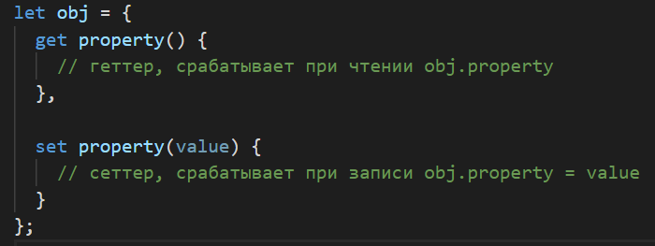
Свойства - геттеры и сеттеры
Свойства-аксессоры (accessor properties) это функции, которые используются для присвоения и получения значения объекта, но во внешнем коде они выглядят как обычные свойства объекта.

Slide 16
Дескрипторы свойств - аксессоров
Свойства-аксессоры не имеют value и writable.
get – функция без аргументов, которая сработает при чтении свойства,
set – функция, принимающая один аргумент, вызываемая при присвоении свойства,
enumerable – то же самое, что и для свойств-данных,
configurable – то же самое, что и для свойств-данных.

Slide 17
Прототипное наследование объектов
Прототипное наследование позволяет создать новый объект, на основе другого, не переопределяя, не копируя его свойства, а сохраняя ссылку на исходный объект в специальном скрытом свойстве [[Prototype]].
При попытке получить доступ к какому-либо свойству объекта, свойство вначале ищется в самом объекте, затем в прототипе объекта, после чего в прототипе прототипа, и так далее.
Прототип используется только для чтения свойств.
null не имеет прототипа и является завершающим звеном в цепочке прототипов.

Slide 18
__proto__ - геттер/сеттер для свойства [[Prototype]].
Функции:
Object.getPrototypeOf (obj, prototype), Object.setPrototypeOf(obj, prototype) – получение, задание прототипа.
Object.create(proto, propertiesObject) – создание нового объекта с указанием прототипа.
prototypeObject.isPrototypeOf(obj) - проверяет, входит ли объект в цепочку прототипов другого объекта.

Slide 19
Object.
Object – глобальный объект от которого наследуются все другие объекты. При вызове с помощью конструктора (с оператором new) создаёт объект-обёртку для переданного значения.
Все объекты наследуют методы и свойства из прототипа объекта Object.prototype, хотя они и могут быть переопределены.
Свойство Object.prototype представляет объект прототипа Object.
Object.prototype.constructor возвращает ссылку на функцию Object.

Slide 20
Рекурсия
Рекурсия – это приём программирования, при котором функция вызывает сама себя.
Общее количество вложенных вызовов (включая первый) называют глубиной рекурсии.
Когда функция производит вложенный вызов, происходит следующее:
Выполнение текущей функции приостанавливается.
Контекст выполнения, связанный с ней, запоминается в специальной структуре данных – стеке контекстов выполнения.
Выполняются вложенные вызовы, для каждого из которых создаётся свой контекст выполнения.
После их завершения старый контекст достаётся из стека, и выполнение внешней функции возобновляется с того места, где она была остановлена.

Slide 21
Циклы
Циклы обеспечивают многократное выполнение повторяющихся вычислений.
Цикл for
Цикл do...while
Цикл while
Метка (label) - позволяет ссылаться на какое-то место в программе
break - прерывает циклы while, do-while и for
сontinue - позволяет шагнуть на шаг вперёд в while, do-while, for
for...in
for...of

Slide 22
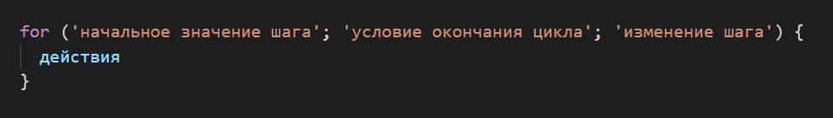
for
Повторяет действия, пока не произойдёт какое-либо специальное событие завершения цикла.

Slide 23
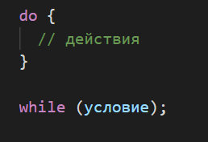
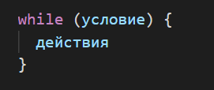
do…while, while …
do...while повторяется
пока заданное условие истинно.
while выполняет выражения
пока условие истинно

Slide 24

for in
Проходит по именам (ключам) всех перечислимых свойств объекта.

Slide 25
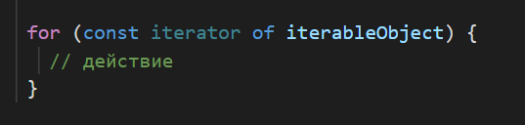
for of
Проходит по значениям всех перечислимых свойств массивов или итерируемых объектов (включая Array, Map, Set, объект аргументов и подобных).

Slide 26
Ссылки на полезные источники
https://habr.com/ru/company/ruvds/blog/337038/
https://medium.com/@stasonmars/%D0%BF%D0%BE%D0%BD%D0%B8%D0%BC%D0%B0%D0%B5%D0%BC-%D0%B7%D0%B0%D0%BC%D1%8B%D0%BA%D0%B0%D0%BD%D0%B8%D1%8F-%D0%B2-javascript-%D1%80%D0%B0%D0%B7-%D0%B8-%D0%BD%D0%B0%D0%B2%D1%81%D0%B5%D0%B3%D0%B4%D0%B0-c211805b6898
https://developer.mozilla.org/ru/docs/Web/JavaScript/Inheritance_and_the_prototype_chain
https://learn.javascript.ru/recursion
https://learn.javascript.ru/while-for
https://developer.mozilla.org/ru/docs/Web/JavaScript/Guide/%D0%A6%D0%B8%D0%BA%D0%BB%D1%8B_%D0%B8_%D0%B8%D1%82%D0%B5%D1%80%D0%B0%D1%86%D0%B8%D0%B8

Slide 27

Спасибо за внимание!

